Slide 1



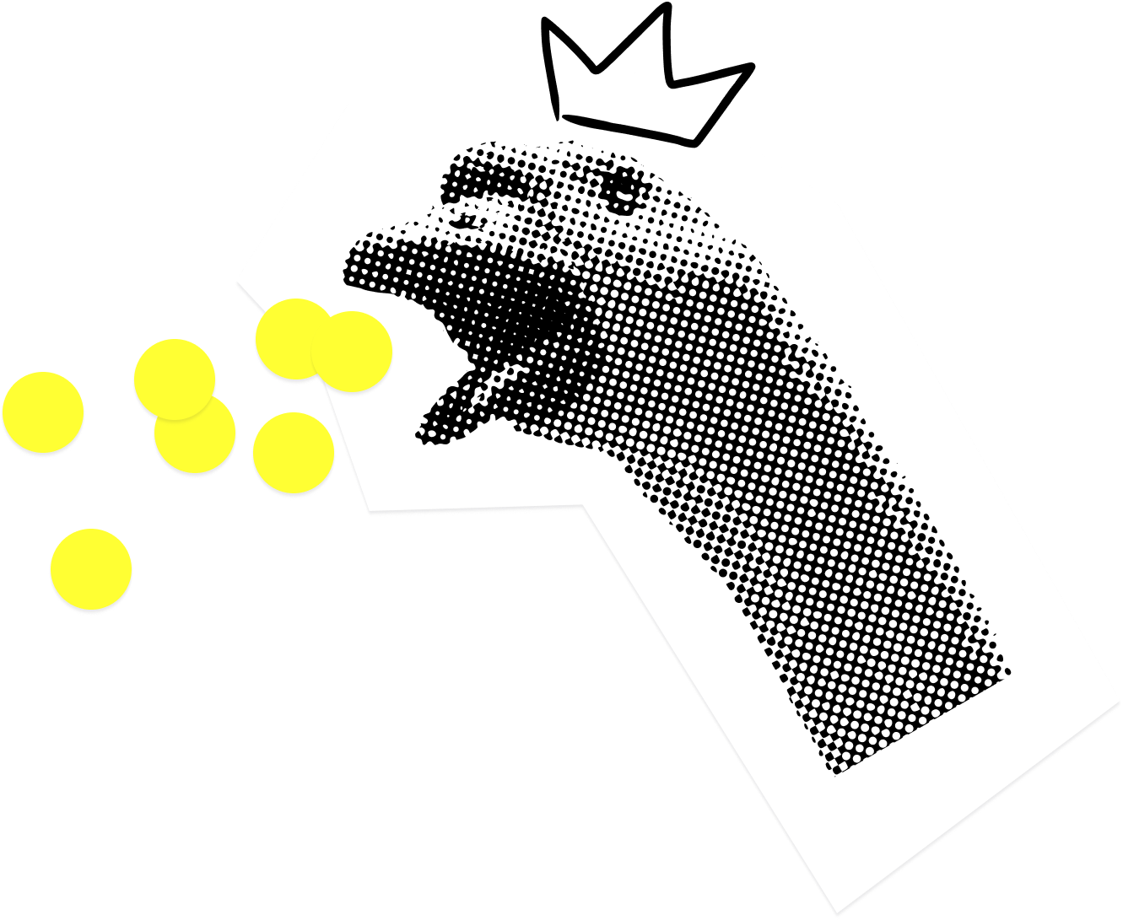
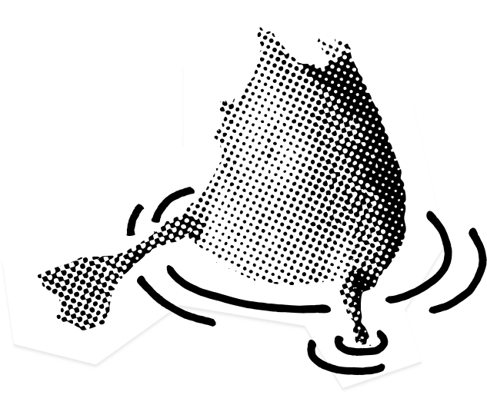
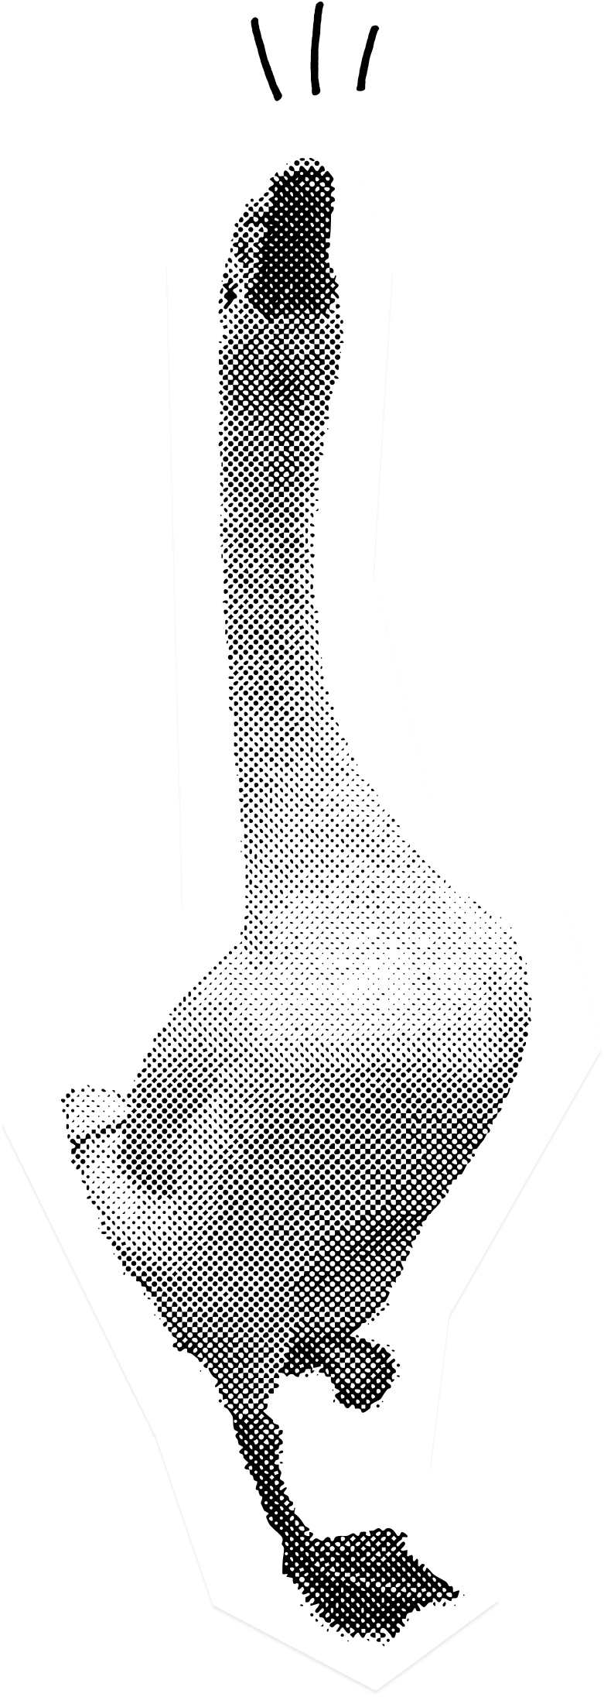








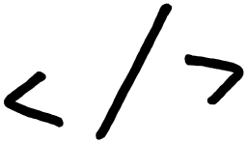

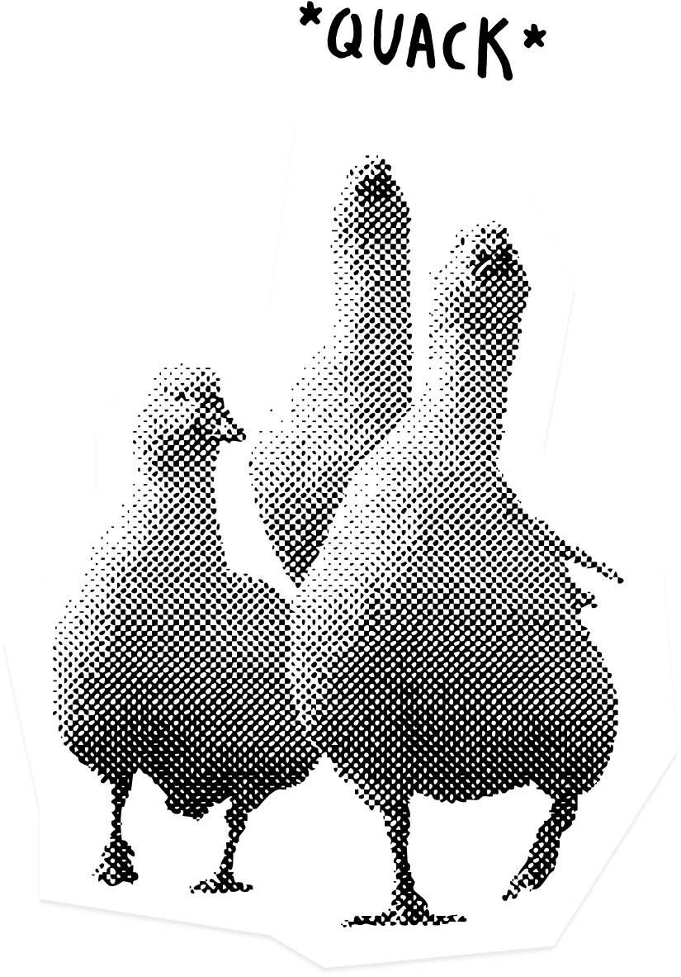
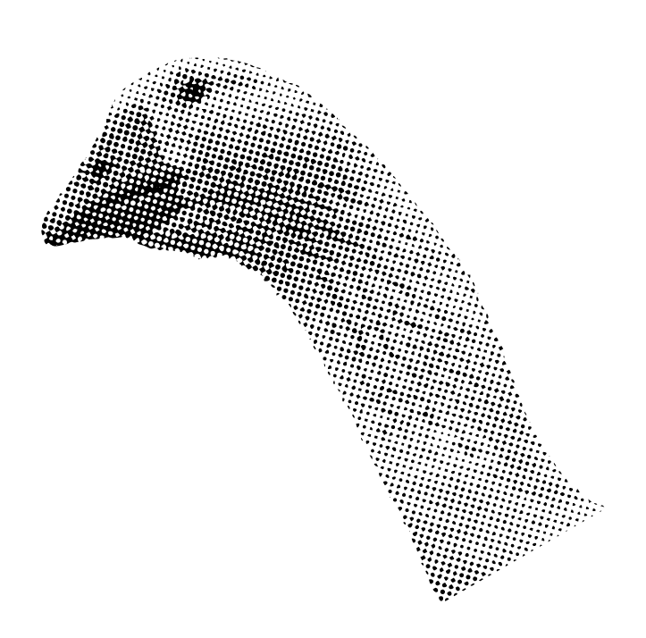

Be a silly goose!
Zoom out!
Nutzt die Sticker und Doodles auf dieser Seite für eure Präsentation.

Slide 2


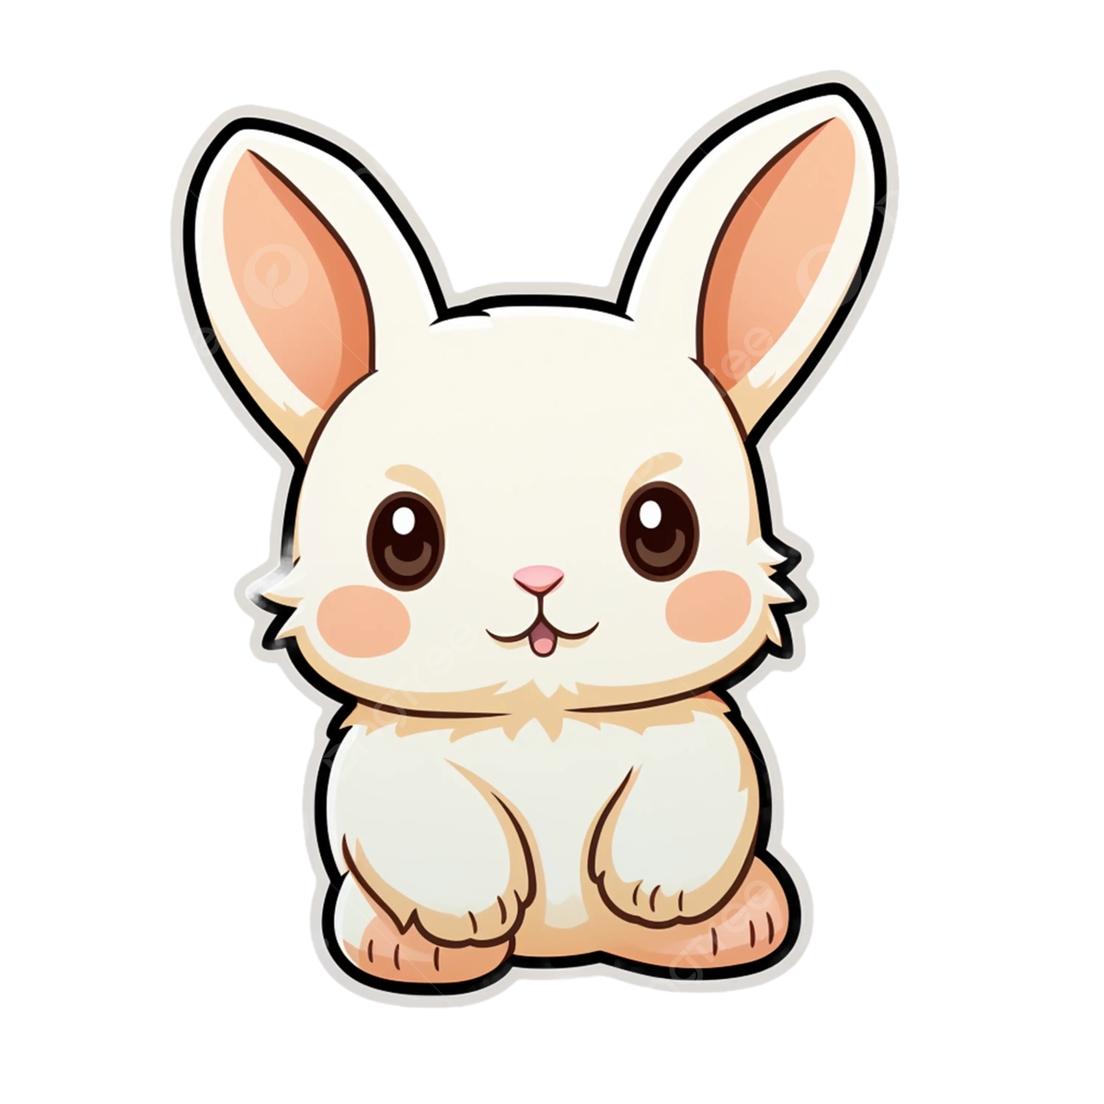

ResourceBox
Team - Theta

Slide 3
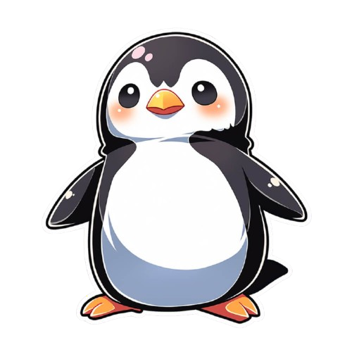

Problemstellung
*Sad Penguin Noises*
Schüler verlieren Überblick über ihre Ressourcen
Keine einfache, visuelle und intuitive Möglichkeit zum Organisieren
Beste Firma →

Slide 4

Unsere Lösung
Tool für Organisieren
Wo, was und (wann)
Weniger wahrscheinlich was zu verlieren
Einfache Bedienung, D&D
*Happy Penguin Noises*

Slide 5
Vision und Ausblick
Reminder & Notifications
Automatisierte Ressourcenverschiebung
KI-Vorschläge
*Happy Penguin Noises*

Slide 6
Demo Video / Oder Link Auf Live Umgebung
git@github.com:hackts-ch/hackingen-2025-infos.git

